Slide 1


« SIGNAL RESEAUX »
Avril 2016

Slide 2
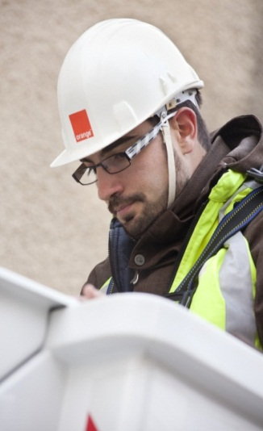
Rappel du contexte
Fin 2014, Orange s’est engagé auprès de l’ARCEP (présentations de Laurent BENATAR + courrier de Stéphane RICHARD) sur la mise en place d’un programme d’amélioration moyen terme de la QS de notre réseau s’appuyant sur :
  un programme de maintenance préventive renforcé
  une meilleure communication sur nos actions sur le réseau
  la mise en place d’une interface interactive et digitale comme support d’échanges avec les collectivités
Dans le cadre des travaux autour d’Essentiels 2020, en complément des analyses techniques de la QS Réseau, lancement d’un programme consacré à la perception du réseau vue des différentes parties prenantes (les salariés, les clients et les collectivités locales)

Slide 3
2015 : l’année d’un nouveau regard sur la QS réseau !
New
New
1
2
3
Vue « Acteurs face aux clients » du réseau
(SCO, UAT, Com DO, UI, Juristes, …)
Remontées directes Clients et Collectivité de la QS du réseau
Vue « Expertise Orange » du réseau
(Pôles QS, UI, UPR, DERS)
+
+
=
Plan
QS
Maintenance Préventive « historique »
Points sensibles réseaux
Points signalés réseaux

Slide 4
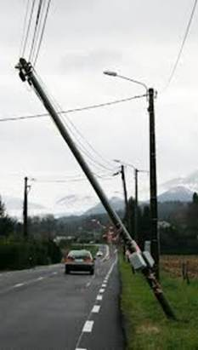
Qu’appelle-t-on « dommages au réseau »
    Définition :
      Un incident qui concerne une ressource physique : poteau, câble, trappe, armoire…
      Sur le réseau public
      Pour lequel le déposant ne peut pas communiquer de Numéro de téléphone
      Avec une criticité de danger variable
    Quelques chiffres :
      Orange consacre ½ Milliard d’€ par an à la maintenance du réseau
      Au niveau national, sont signalées environ 200 000 interventions de ce type par an
      Dont environ la moitié par les Collectivités Locales
      20 à 25 signalisations par jour en moyenne vers les Unités d’intervention régionales
Notes:
1/ AMII: Appel à Manifestation d’Intention d’Investissement des opérateurs:
31 janvier 2011: remise par les opérateurs au CGI (Commissaire Général à l’Investissement) de la liste des villes sur lesquelles ils comptent déployer du FTTH
27 avril 2011: publication des cartes du Très Haut Débit par le CGI www.territoires.gouv.fr/observatoire-des-territoires
la couverture de l’Aisne sera de 29% des logements
La couverture de l’Oise sera de 28% des logements
la couverture de la Somme sera de 39% des logements
Soit 254 230 logements en Picardie
La couverture s’entend à la maille d’une commune
couverture de 100% des logements en 5 ans maximum ( sauf difficultés exceptionnelles dans la limite de 10%)
les locaux professionnels situés dans les quartiers résidentiels et dans les ZA jouxtant les quartiers résidentiels font partie intégrante du plan de couverture
par couverture nous entendons, le pourcentage estimé de logements susceptibles d’être raccordés au très haut débit dans un délai de six mois suivant une demande formulée par une copropriété, un propriétaire ou un opérateur d’immeuble tiers
aucune subvention n’est demandée aux collectivités sur ces zones

Slide 5
Le constat vu des collectivités locales
    Difficultés pour signaler des « dommages au réseau »
      Des manières différentes de signaler selon les communes
      Centre d’appels : N° Vert dédié aux collectivités locales, 3900, 1013, 1015…
      Sollicitation directe des Directions Régionales
      Courriers vers le Siège d’Orange
    Des temps de traitement qui varient en fonction du mode signalisation
    Des attentes fortes de la part des Collectivités locales pas toujours satisfaites
      Faciliter la dépose des signalisations
      Améliorer la réactivité dans le traitement des signalisations
      Avoir la confirmation de leur bonne prise en compte
      Obtenir de l’information sur l’état d’avancement jusqu’au rétablissement
      Mieux prendre en compte les situations dangereuses
Notes:
1/ AMII: Appel à Manifestation d’Intention d’Investissement des opérateurs:
31 janvier 2011: remise par les opérateurs au CGI (Commissaire Général à l’Investissement) de la liste des villes sur lesquelles ils comptent déployer du FTTH
27 avril 2011: publication des cartes du Très Haut Débit par le CGI www.territoires.gouv.fr/observatoire-des-territoires
la couverture de l’Aisne sera de 29% des logements
La couverture de l’Oise sera de 28% des logements
la couverture de la Somme sera de 39% des logements
Soit 254 230 logements en Picardie
La couverture s’entend à la maille d’une commune
couverture de 100% des logements en 5 ans maximum ( sauf difficultés exceptionnelles dans la limite de 10%)
les locaux professionnels situés dans les quartiers résidentiels et dans les ZA jouxtant les quartiers résidentiels font partie intégrante du plan de couverture
par couverture nous entendons, le pourcentage estimé de logements susceptibles d’être raccordés au très haut débit dans un délai de six mois suivant une demande formulée par une copropriété, un propriétaire ou un opérateur d’immeuble tiers
aucune subvention n’est demandée aux collectivités sur ces zones

Slide 6

Renforcer et fluidifier la communication
    Par la mise à disposition aux élus locaux d’une interface digitale interactive :
      Une interface web dédiée aux collectivités disponible 24h/24 & 7j/7 pour signaler leurs « dommages au réseau »
      Une application Smartphone « Web-App » complémentaire, interfacée sur le même serveur
      La mise à disposition d’un suivi, sur le même accès web, des signalisations saisies par la collectivité
    Ces outils, sous l’application « SIGNAL RESEAUX », permettront aux collectivités d’opérer la saisie de leurs « dommages au réseau » via une cartographie interactive envoyant directement les coordonnées GPS à l’intervenant.
    Possibilité complémentaire d’intégrer des photos

Slide 7
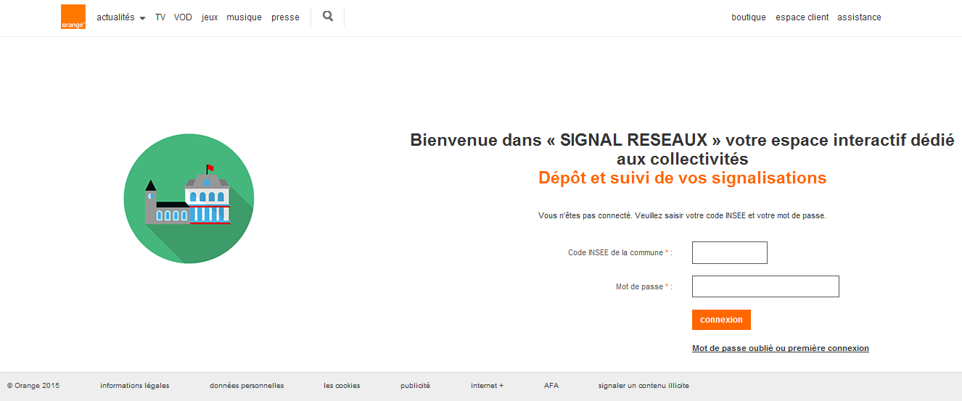
SIGNAL RESEAUX pour les collectivités locales :
Notes:
Consignes animateur
Diapo en 2 temps
1er clic : le process avec Gestar apparaît => explications
2ème clic et suivants : animation en cas de rappel => le conseiller utilise Gestar pour donner les informations au client concernant l’incident en cours.
APRES :
Les points d’entrées resteront ceux que l’on connait, les clients , les collectivités, les techniciens, les salariés d’Orange et nos partenaires.
Comme avant ils peuvent appeler le service après vente (1013/1015), qui utilise Gestar, mais à la différence qu’ils pourront à terme, eux aussi saisir directement dans l’outil Gestar (intranet, internet).
L’avantage de l’application GESTAR c’est quelle ne nécessite pas de saisir un ND, mais elle utilise une adresse et des coordonnées GPS qui localisent l’incident, ce qui permet une détection plus facile des doublons.
(les doublons : un incident réseau peut être signalé plusieurs fois, une fois par un client X sur son Nd , une autre fois par un technicien Y avec la constitution d’un Nd ou par une collectivité Z sur le Nd de la mairie , avec l’ancien process nil nous était impossible de détecter ces doublons !)
Avec la géolocalisation, Gestar nous indique les différents incidents sur un périmètre de 1 KM que l’on peut consulter avant de valider la création du ticket Gestar (historique des incidents gardé 3 mois sur nos serveurs).
Un autre avantage de Gestar, c’est l’ information donnée au client par SMS ou par MAIL avec le numéro du ticket pour lui notifier la prise en compte de sa signalisation.
si le client nous rappelle avec ce numéro, il nous est possible de retrouver le ticket, grâce à l’interaction de notre Système d’information, et d’informer le client sur l’avancée ou la résolution de celui-ci.
Le numéro vert 0 800 083 083 pour les institutionnels et les services d’urgence reste en fonction avec le nouveau process.
7

Slide 8
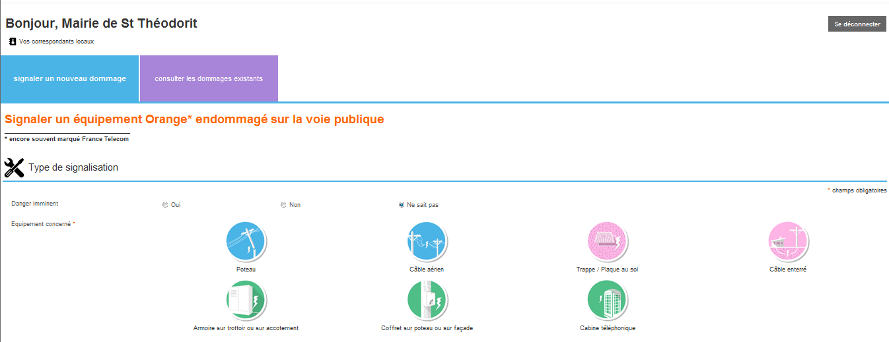
SIGNAL RESEAUX pour les collectivités locales :
Notes:
Consignes animateur
Diapo en 2 temps
1er clic : le process avec Gestar apparaît => explications
2ème clic et suivants : animation en cas de rappel => le conseiller utilise Gestar pour donner les informations au client concernant l’incident en cours.
APRES :
Les points d’entrées resteront ceux que l’on connait, les clients , les collectivités, les techniciens, les salariés d’Orange et nos partenaires.
Comme avant ils peuvent appeler le service après vente (1013/1015), qui utilise Gestar, mais à la différence qu’ils pourront à terme, eux aussi saisir directement dans l’outil Gestar (intranet, internet).
L’avantage de l’application GESTAR c’est quelle ne nécessite pas de saisir un ND, mais elle utilise une adresse et des coordonnées GPS qui localisent l’incident, ce qui permet une détection plus facile des doublons.
(les doublons : un incident réseau peut être signalé plusieurs fois, une fois par un client X sur son Nd , une autre fois par un technicien Y avec la constitution d’un Nd ou par une collectivité Z sur le Nd de la mairie , avec l’ancien process nil nous était impossible de détecter ces doublons !)
Avec la géolocalisation, Gestar nous indique les différents incidents sur un périmètre de 1 KM que l’on peut consulter avant de valider la création du ticket Gestar (historique des incidents gardé 3 mois sur nos serveurs).
Un autre avantage de Gestar, c’est l’ information donnée au client par SMS ou par MAIL avec le numéro du ticket pour lui notifier la prise en compte de sa signalisation.
si le client nous rappelle avec ce numéro, il nous est possible de retrouver le ticket, grâce à l’interaction de notre Système d’information, et d’informer le client sur l’avancée ou la résolution de celui-ci.
Le numéro vert 0 800 083 083 pour les institutionnels et les services d’urgence reste en fonction avec le nouveau process.
8

Slide 9
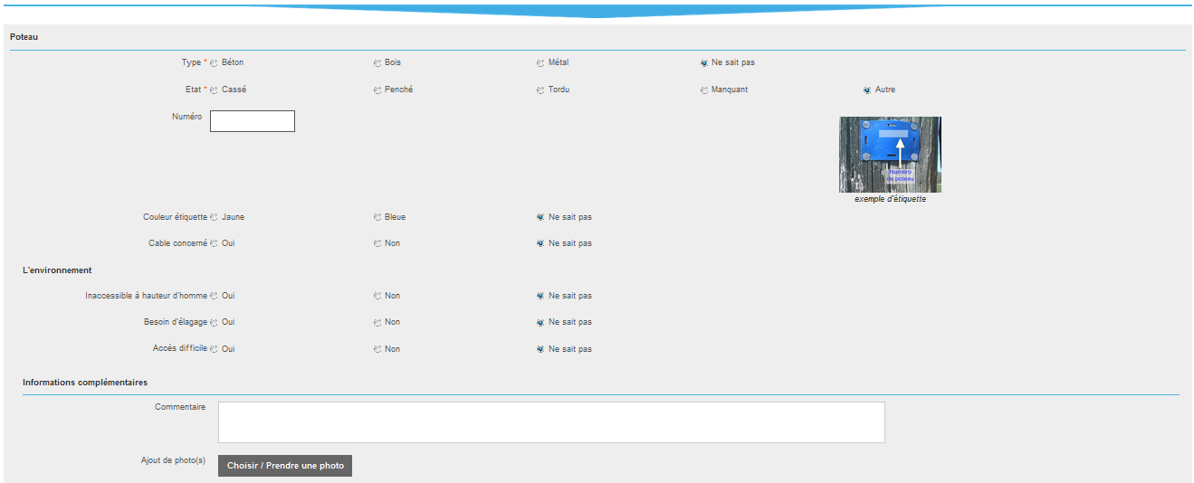
SIGNAL RESEAUX pour les collectivités locales :
Notes:
Consignes animateur
Diapo en 2 temps
1er clic : le process avec Gestar apparaît => explications
2ème clic et suivants : animation en cas de rappel => le conseiller utilise Gestar pour donner les informations au client concernant l’incident en cours.
APRES :
Les points d’entrées resteront ceux que l’on connait, les clients , les collectivités, les techniciens, les salariés d’Orange et nos partenaires.
Comme avant ils peuvent appeler le service après vente (1013/1015), qui utilise Gestar, mais à la différence qu’ils pourront à terme, eux aussi saisir directement dans l’outil Gestar (intranet, internet).
L’avantage de l’application GESTAR c’est quelle ne nécessite pas de saisir un ND, mais elle utilise une adresse et des coordonnées GPS qui localisent l’incident, ce qui permet une détection plus facile des doublons.
(les doublons : un incident réseau peut être signalé plusieurs fois, une fois par un client X sur son Nd , une autre fois par un technicien Y avec la constitution d’un Nd ou par une collectivité Z sur le Nd de la mairie , avec l’ancien process nil nous était impossible de détecter ces doublons !)
Avec la géolocalisation, Gestar nous indique les différents incidents sur un périmètre de 1 KM que l’on peut consulter avant de valider la création du ticket Gestar (historique des incidents gardé 3 mois sur nos serveurs).
Un autre avantage de Gestar, c’est l’ information donnée au client par SMS ou par MAIL avec le numéro du ticket pour lui notifier la prise en compte de sa signalisation.
si le client nous rappelle avec ce numéro, il nous est possible de retrouver le ticket, grâce à l’interaction de notre Système d’information, et d’informer le client sur l’avancée ou la résolution de celui-ci.
Le numéro vert 0 800 083 083 pour les institutionnels et les services d’urgence reste en fonction avec le nouveau process.
9

Slide 10
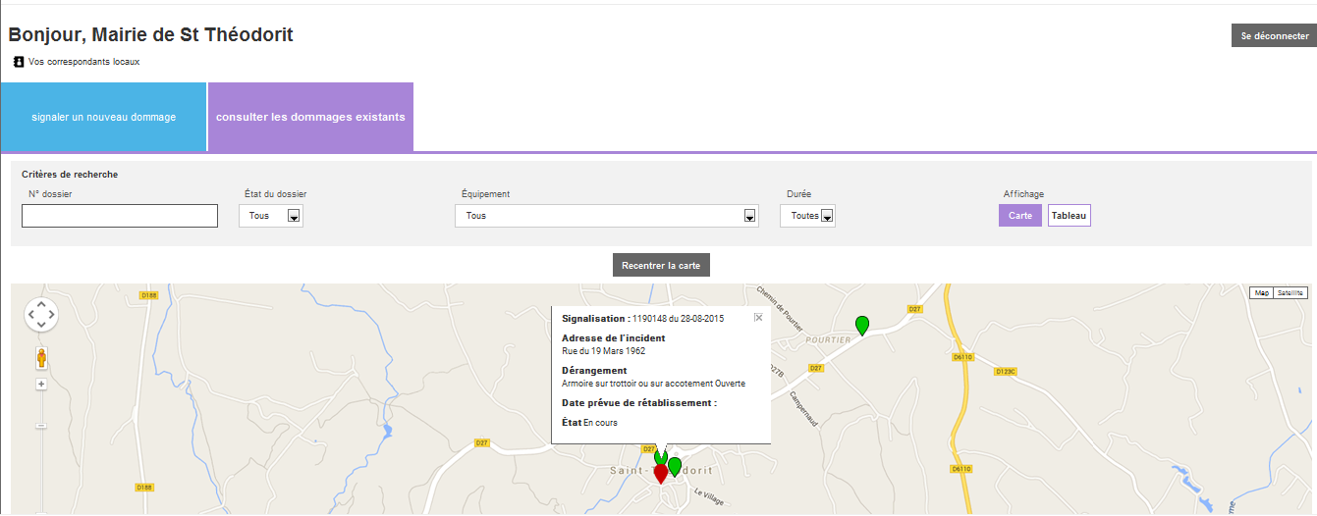
SIGNAL RESEAUX pour les collectivités locales :
Notes:
Consignes animateur
Diapo en 2 temps
1er clic : le process avec Gestar apparaît => explications
2ème clic et suivants : animation en cas de rappel => le conseiller utilise Gestar pour donner les informations au client concernant l’incident en cours.
APRES :
Les points d’entrées resteront ceux que l’on connait, les clients , les collectivités, les techniciens, les salariés d’Orange et nos partenaires.
Comme avant ils peuvent appeler le service après vente (1013/1015), qui utilise Gestar, mais à la différence qu’ils pourront à terme, eux aussi saisir directement dans l’outil Gestar (intranet, internet).
L’avantage de l’application GESTAR c’est quelle ne nécessite pas de saisir un ND, mais elle utilise une adresse et des coordonnées GPS qui localisent l’incident, ce qui permet une détection plus facile des doublons.
(les doublons : un incident réseau peut être signalé plusieurs fois, une fois par un client X sur son Nd , une autre fois par un technicien Y avec la constitution d’un Nd ou par une collectivité Z sur le Nd de la mairie , avec l’ancien process nil nous était impossible de détecter ces doublons !)
Avec la géolocalisation, Gestar nous indique les différents incidents sur un périmètre de 1 KM que l’on peut consulter avant de valider la création du ticket Gestar (historique des incidents gardé 3 mois sur nos serveurs).
Un autre avantage de Gestar, c’est l’ information donnée au client par SMS ou par MAIL avec le numéro du ticket pour lui notifier la prise en compte de sa signalisation.
si le client nous rappelle avec ce numéro, il nous est possible de retrouver le ticket, grâce à l’interaction de notre Système d’information, et d’informer le client sur l’avancée ou la résolution de celui-ci.
Le numéro vert 0 800 083 083 pour les institutionnels et les services d’urgence reste en fonction avec le nouveau process.
10

Slide 11

« SIGNAL RESEAUX » : Les messages clés
    L’application « SIGNAL RESEAUX » permet aux collectivités :
      De réaliser la saisie de leur « dommages au réseau » via une cartographie interactive envoyant directement les coordonnées GPS à l’intervenant
      D’envoyer des photos complémentaires
      D’avoir un suivi, sur le même accès WEB, des signalisations déposées
Notes:
1/ AMII: Appel à Manifestation d’Intention d’Investissement des opérateurs:
31 janvier 2011: remise par les opérateurs au CGI (Commissaire Général à l’Investissement) de la liste des villes sur lesquelles ils comptent déployer du FTTH
27 avril 2011: publication des cartes du Très Haut Débit par le CGI www.territoires.gouv.fr/observatoire-des-territoires
la couverture de l’Aisne sera de 29% des logements
La couverture de l’Oise sera de 28% des logements
la couverture de la Somme sera de 39% des logements
Soit 254 230 logements en Picardie
La couverture s’entend à la maille d’une commune
couverture de 100% des logements en 5 ans maximum ( sauf difficultés exceptionnelles dans la limite de 10%)
les locaux professionnels situés dans les quartiers résidentiels et dans les ZA jouxtant les quartiers résidentiels font partie intégrante du plan de couverture
par couverture nous entendons, le pourcentage estimé de logements susceptibles d’être raccordés au très haut débit dans un délai de six mois suivant une demande formulée par une copropriété, un propriétaire ou un opérateur d’immeuble tiers
aucune subvention n’est demandée aux collectivités sur ces zones

Slide 12

Merci

